Slide 1



He
Templates para elaboración de sociograma y árbol de problemas
Mentorías BiCI
2025

Slide 2

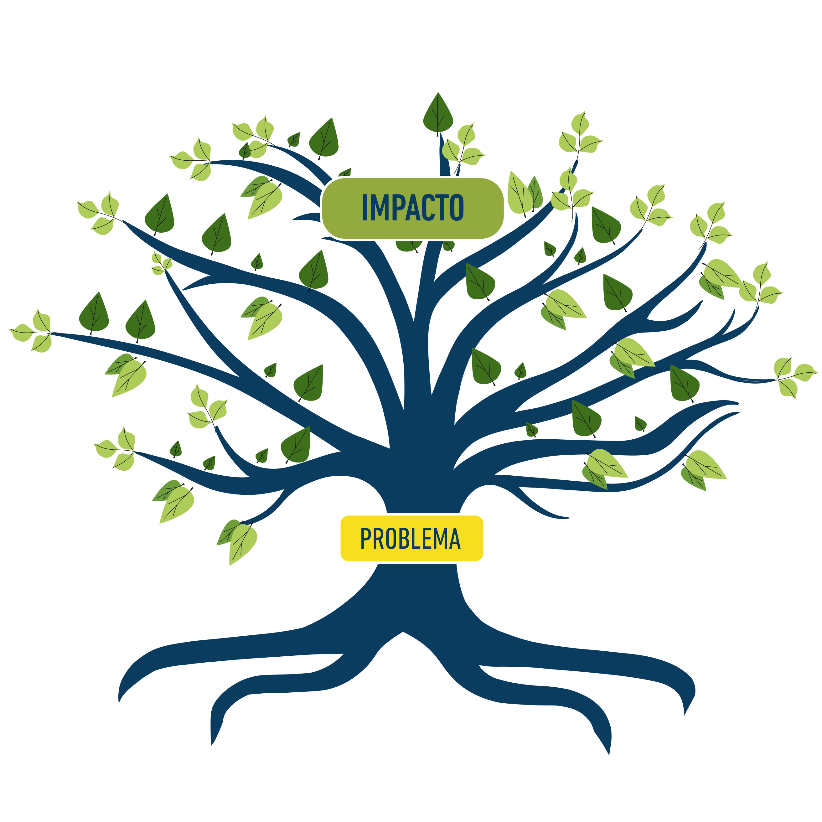
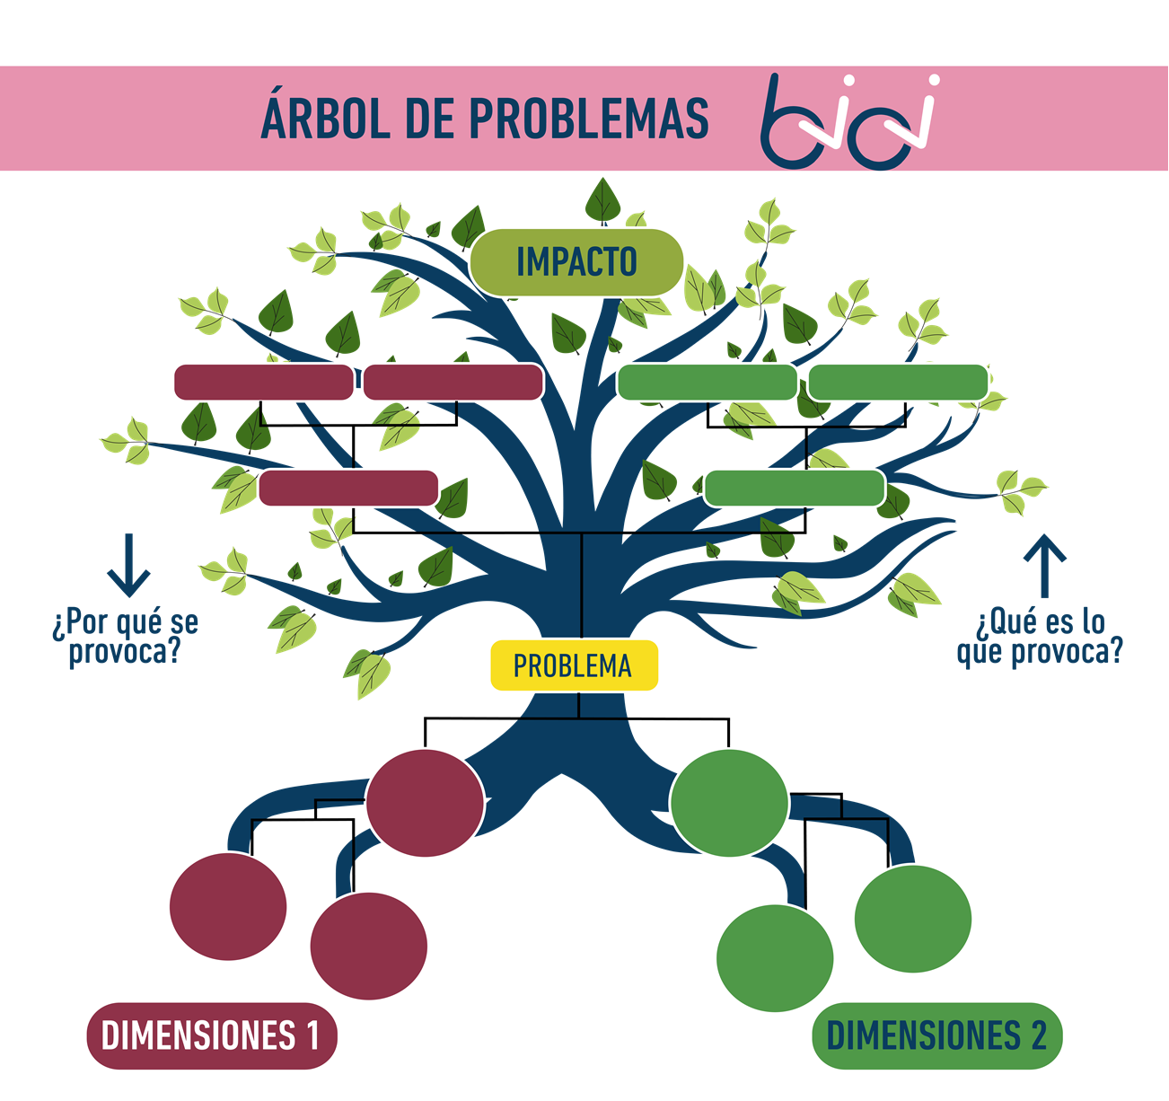
ARBOL DE PROBLEMAS
Dimensión 1
Dimensión 2
Dimensión 3
Ubique las cajas en el árbol, ya sea como causas o consecuencias del problema, definiendo una misma línea de color por cada dimensión.
Si su árbol posee mas de 3 dimensiones, puede agregar cajas de otros colores

Slide 3
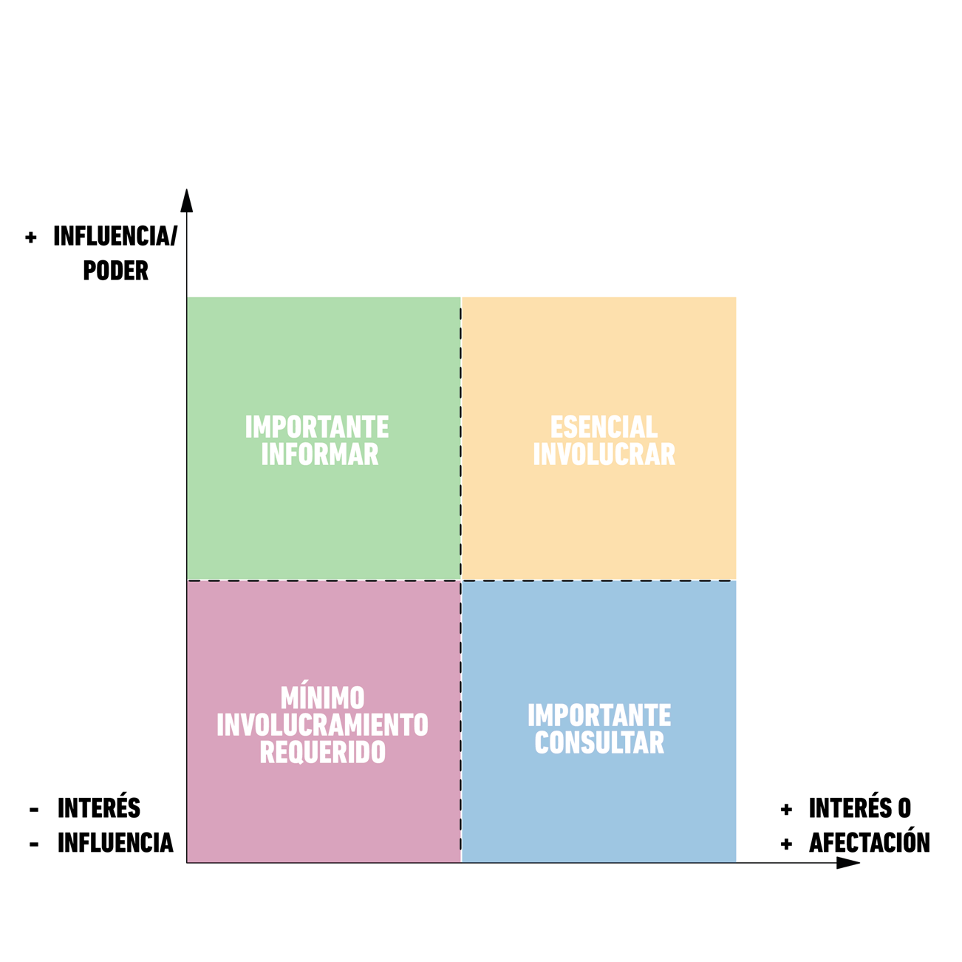

SOCIOGRAMA
Ubicar en los
distintos cuadrantes del diagrama, según corresponda
Grupo xxx
Grupo xxx
Grupo xxx
Grupo xxx
Grupo xxx
Grupo xxx
Grupo xxx

